Slide 1
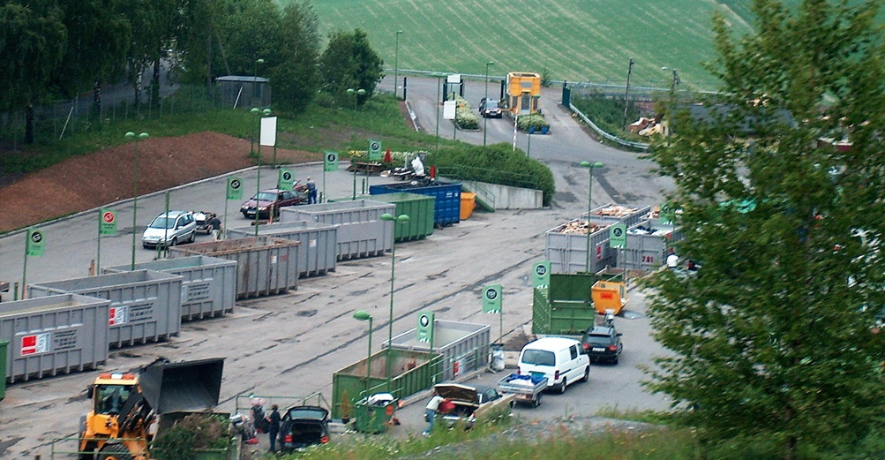

Miljøeffektive avfallsløsninger
Muligheter og konsekvenser for kommunesektoren ved økt ansvar på avfallsområdet
KS FoU-prosjekt nr. 164012
Civitas, 2017

Slide 2
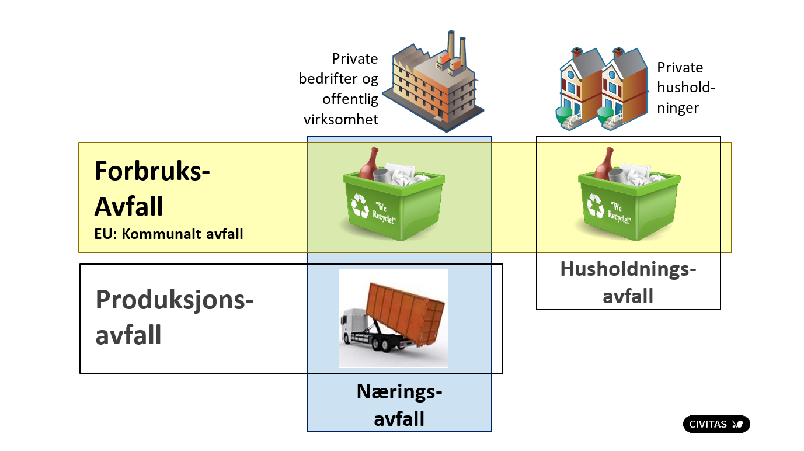
Hva er næringslivets forbruksavfall
Før 2005 tok kommunene hånd om alt forbruksavfall, i dag gjelder det bare husholdningsavfall.

Slide 3
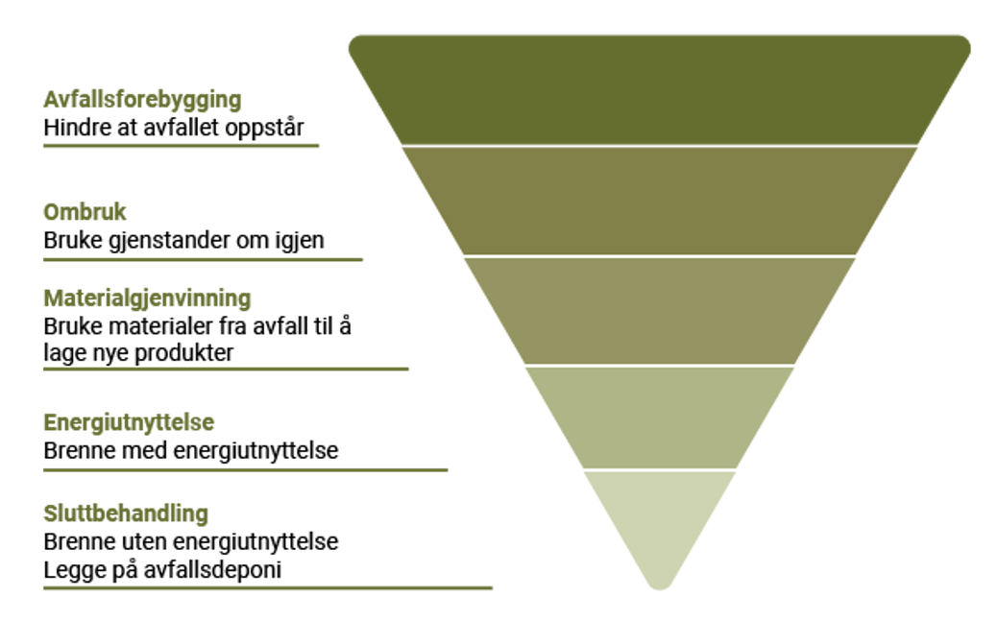
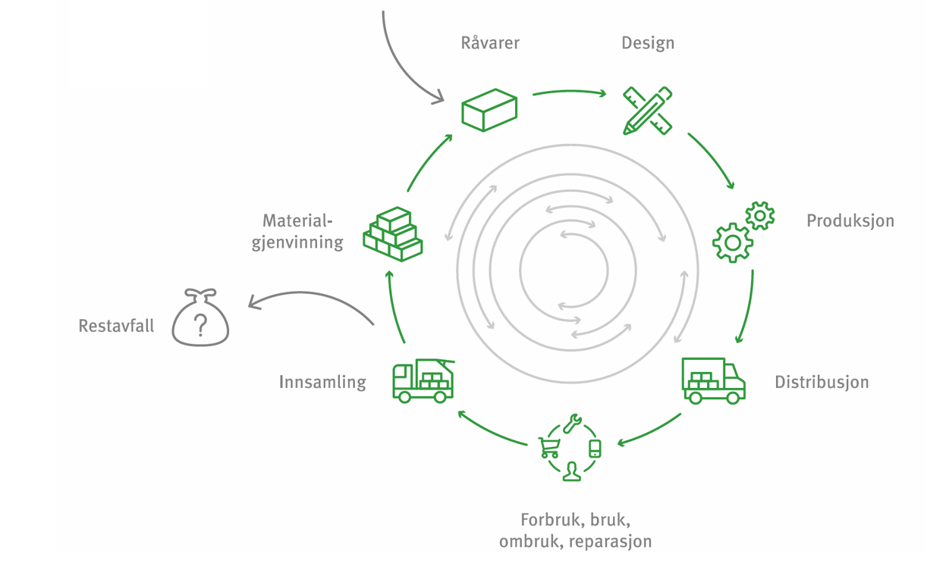
Avfallshierarkiet og sirkulær økonomi
Minst mulig uttak av jomfruelige råvarer
Minst mulig restavfall
Foreslått EU-regelverk setter ambisiøse mål for avfalls-forebygging, ombruk og materialgjenvinning som Norge må følge. Det blir vanskelig med dagens løsning.

Slide 4
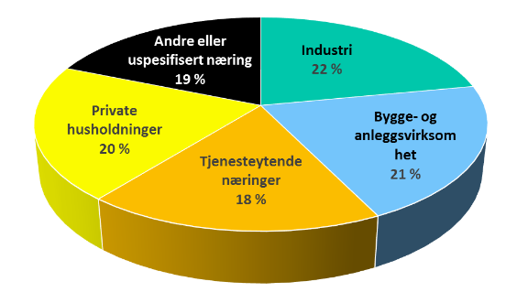
Minst like mye fra næring som fra husholdning
Avfall fra tjenesteytende næring er nesten bare forbruksavfall
Også ande næringer har forbruksavfall
Ikke tilstrekkelig at husholdningene stiller opp

Slide 5
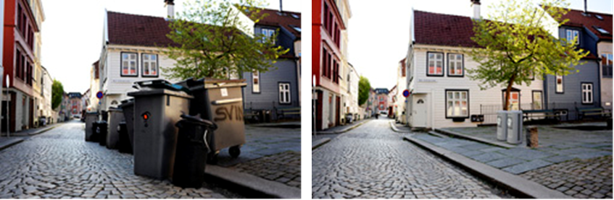
Framtidens innsamlingsløsninger hindres
Foto: BIR
Effektive løsninger for miljøvennlig innsamling (f.eks. avfallssug) krever store investeringer. Vanskelig å få til uten at næringslivet deltar. Ett sett kostnadskrevende infrastruktur må være nok. Felles systemer gir mindre kjøring med avfallsbiler
Effektiv håndtering av nedbrytbart avfall (f.eks. biogassproduk-sjon) krever lokale fellesløsninger der alt forbruksavfall inngår.

Slide 6
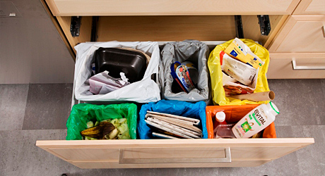
Ulike avfallsløsninger hjemme, på skolen og på arbeidsplassen er forvirrende og demotiverende
Foto: Optibag
Hvis kommunen tar hånd om alt forbruksavfall vil det sorteres på samme måte alle steder.
I dag tar husholdningene en uforholdsmessig stor del av jobben; næringslivet har miljømessig dårligere løsninger, og er til dels gratispassasjerer i ordninger betalt av husholdningene.

Slide 7
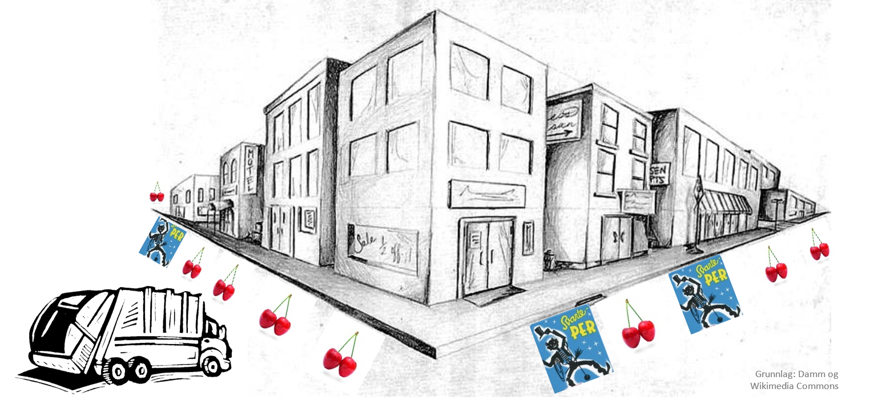
Felles forvaltning av verdier i avfallet
Mange er ute etter avfall med høy verdi, langt færre vil ta ansvar for avfallstyper med negativ verdi. Kommu-nene kan sikre helhetlig forvaltning av verdiene.
Felles innsamling av tørt avfall vil gi retursystemene (plast, papir, glass mm.) sikrere tilgang til mer råstoff

Slide 8
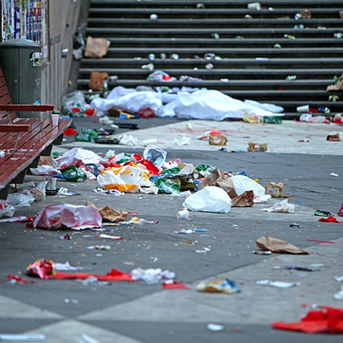
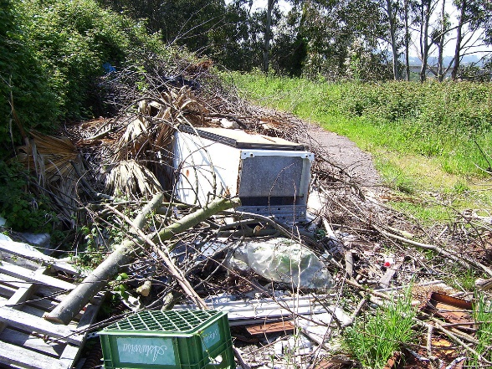
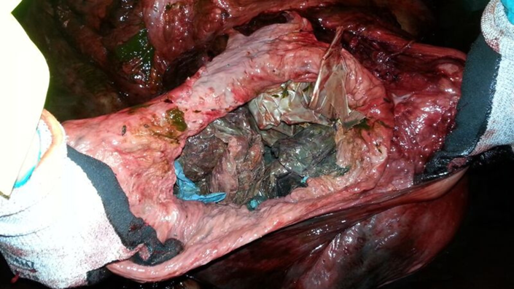
For mye avfall på avveie
Foto: Wikimedia Commons, Bengt Nyman
Foto: Christoph Noever / Universitetet i Bergen
Ingen vet helt hvor næringslivets forbruksavfall blir av. Når de ikke deltar i offentlig renovasjon har de incentiver for dumping.
Kommunene skal føre tilsyn, men mangler ressurser.
Forsøpling på land og i sjø krever oppfølging og ressurser. Både husholdninger og næringsliv bør bidra.
Frivillige som rydder på strender etc. skal ikke måtte betale for å levere avfallet (ref: engasjement etter hvalmage full av plast).

Slide 9
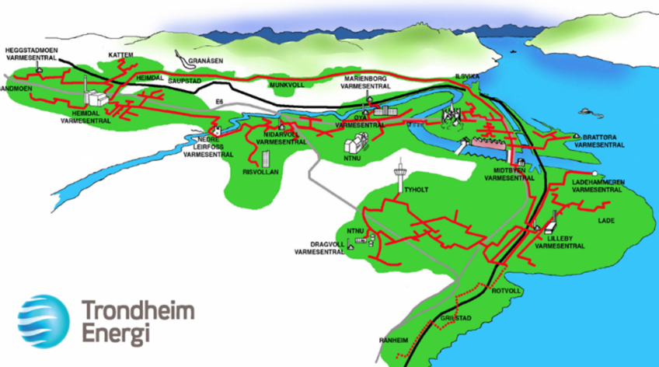
Miljøvennlige energiløsninger må bevares
Store investeringer i avfallsbasert fjernvarme må ikke bli offer for tilfeldige svingninger i avfallsmarkedet.
Selv om EU-mål for materialgjenvinning nås, vil norske forbrenningsanlegg ha nok råstoff i 2030 så fremt avfall ikke eksporteres til forbrenning.

Slide 10
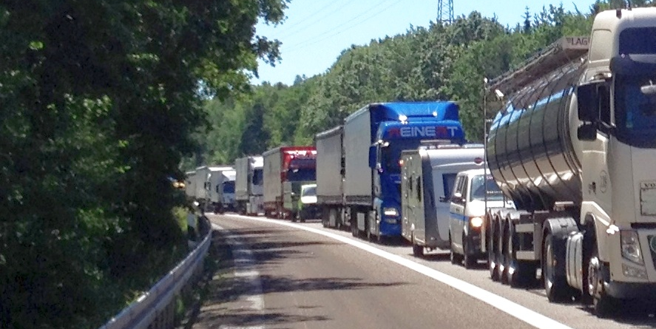
Kortreist avfall gir mest miljønytte
Foto: Wikimedia Commons,
EUs nærhetsprinsipp skal bl.a. hindre unødvendig avfallstransport.
Avfall er den typen gods det fraktes mest av på vegene i Nordland.
Full miljønytte av gjenvinning fordrer at vegtransport minimeres;
-> effektiv innsamling med minst mulig bilkjøring,
-> koordinert videretransport til gjenvinning, helst på sjø eller bane,
-> aldri transport av blandet avfall over store avstander.
Lokale fellesløsninger gir mindre transport.

Slide 11
Dette kan oppnås hvis kommunen overtar
1. Oppnåelse av kommende EU-mål for gjenvinning.
2. Enhetlige og lett forståelige avfallsløsninger hjemme, i skole/barnehage, på arbeidsplassen og på steder folk besøker.
3. Effektiv, bærekraftig og rettferdig forvaltning av verdier i avfall.
4. Oppfylle nærhetsprinsippet, og således unngå unødvendig transport av avfall, med tilhørende miljøulemper, ulykkesrisiko og veibelastning.
5. Enklere gjennomføring av produsentansvaret, med sikker tilgang på avfallsbasert råstoff for returselskapene.
6. Styrke og bevare tillit og miljøengasjement på avfallsområdet.
7. Rettmessig fordeling av arbeid og øvrige kostnader knyttet til avfall mellom næring og husholdning.
8. Et velfungerende marked for varer og tjenester tilknyttet avfall.
9. Langsiktig utnytting av muligheter for verdiskaping.
10. Langt mer effektiv og miljøvennlig innsamling av avfall, med kun ett sett moderne infrastruktur.
11. Høyere sørvisnivå til både bolig og næring, med bedre samordning av avfallsstrømmer fram til gjenvinning.
12. Miljøeffektive løsninger for fjernvarme, særlig der samfunnet har investert i kostnadskrevende infrastruktur.
13. Mye mer avfallsforebygging og ombruk.
14. Mindre avfall på avveie.
15. Bedre kontroll med avfallsstrømmene, spesielt forbruksavfall fra næringslivet.

Slide 12
Enkel lovendring, få negative konsekvenser
Endringen i 2004 hadde ikke klare mål – vanskelig å finne positive resultater, lett å finne negative
Kommunene kan få tilbake ansvaret for næringslivets forbruksavfall med enkle regelverksendringer
Ubetydelige budsjettmessige konsekvenser, liten risiko
Forutsetter at kommunal kjøpskompetanse styrkes – et innovativt avfallsmarked fordrer krevende kunder
Forbedringer for de fleste, kanskje noe redusert inntjening i den kommersielle delen av avfallsbransjen
Eneste alternativ for å få nok gjenvinning/ombruk kan være avgift som gjør produkter/emballasje basert på jomfruelige råvarer dyrere.

Slide 13

rune.opheim@civitas.no
915 83 199 – www.civitas.no
© AS Civitas 2017

